Slide 1
Deep Learning für Palladio-Modelle
Praktikum „Ingenieursmäßige Software-Entwicklung“
Betreuer: Daniel Zimmermann | Studenten: Ewald Rode und Frederic Born

Slide 2
Gliederung
Motivation
Grundlagen
Palladio Component Modell (PCM)
PerOpteryx
LQN XML Schema
Eigener Ansatz
Evaluation
Herausforderungen
Zusammenfassung
Motivation
Grundlagen
Eigener Ansatz
Evaluation
Herausforderungen
Zusammenfassung
Frederic Born und Ewald Rode
Notes:
Ein kurzer Einblick in die Gliederung der Präsentation
Ich werde über die
Motivation und Grundlagen sprechen
Dabei werde ich wichtige Sachverhalte des PCM, PerOpteryxs und LQN XML Schema erklären
Danach werde ich einen Überblick über unseren eigenen Ansatz geben
Ewald wird dann übernehmen und etwas detaillierter auf den Ansatz eingehen
Anschließend wird er unsere Evaluation vorstellen und
Herausforderungen dieses Praktikums nennen
Abschließend werden wir noch einmal alles zusammenfassen
Und für Fragen bereit stehen.

Slide 3
Motivation
Einsatz von maschinellen Lernverfahren zur Optimierung von Palladio-Komponentenmodellen (PCM)
Nutzung eines existierenden PCM für derartige Optimierung → Business Reporting System (BRS)
Aufgabe
Die Anbindung des Business Reporting Systems an das Machine Learning Framework ermöglichen
Quelle: [2] [3]
Motivation
Grundlagen
Eigener Ansatz
Evaluation
Herausforderungen
Zusammenfassung
Frederic Born und Ewald Rode
Notes:
Wir wollen PCM optimieren, indem wir Maschinelle Lernverfahren (Neuronale Netze) einsetzen
Diese Optimierung wird in Python (TensorFlow) entwickelt != Palladio und Plugins basiert auf Eclipse
Wir wollen aber ein existierendes PCM - das BRS - direkt anbinden
BRS: größere PCM Instanz, die 8 Server und 12 Komponenten umfasst -> Nutzer kann Geschäftsberichte aus Datenbank generieren lassen
Aufgabe des Praktikums besteht darin, eine Anbindung des BRS an TensorFlow zu ermöglichen
Mit dem Ziel: versch. Allokation der Komponenten auf Server vorgeben und daraus lernen
Ich werde nun erst einmal Dateien des PCM vorstellen, die für uns relevant sind und wie diese für das Praktikum genutzt werden

Slide 4
Palladio Component Modell (PCM)
Für dieses Praktikum relevante Dateien:
Repository
Allocation
System
Usagemodel
Resourceenvironment
Cost
Quelle: [1]
Motivation
Grundlagen
Eigener Ansatz
Evaluation
Herausforderungen
Zusammenfassung
Frederic Born und Ewald Rode
Notes:
Palladio ist ein Ansatz zur Definition von Softwarearchitekturen der besonderen Fokus auf Performance-Eigenschaften legt
PCM -> domänen spezifische Modellierungssprache für Palladio
Für uns ist eigentlich nur wichtig wie wir Zusammenhänge zwischen den einzelnen Dateien finden und ausnutzen können, um das zu erreichen was ich eingangs gesagt habe:
Input Allokation: Welche Komponente liegt auf welchem Server?

Slide 5
Palladio Component Modell (PCM)
Für dieses Praktikum relevante Dateien:
Repository
Allocation
System
Usagemodel
Resourceenvironment
Cost
Komponenten
Server
Quelle: [1]
Motivation
Grundlagen
Eigener Ansatz
Evaluation
Herausforderungen
Zusammenfassung
Frederic Born und Ewald Rode
Notes:
Diese Dateien werden von uns verwendet um Informationen über Komponenten zu generieren
Welches Interface gehört zu welcher Komponente?
Welche Operationen kann diese Ausführen?
Welche Aktionen müssen ausgeführt werden, um eine Operation durchzuführen
Wie verwendet der Benutzer einzelne Komponenten?
Die Informationen über Server erhalten wir aus der Ressourceenvironment-Datei
Welche Server gibt es?
Wie können diese miteinander verbunden werden?
Um diese Informationen zu sammeln müssen wir durch die einzelnen Dateien navigieren, Bsp → Klick

Slide 6
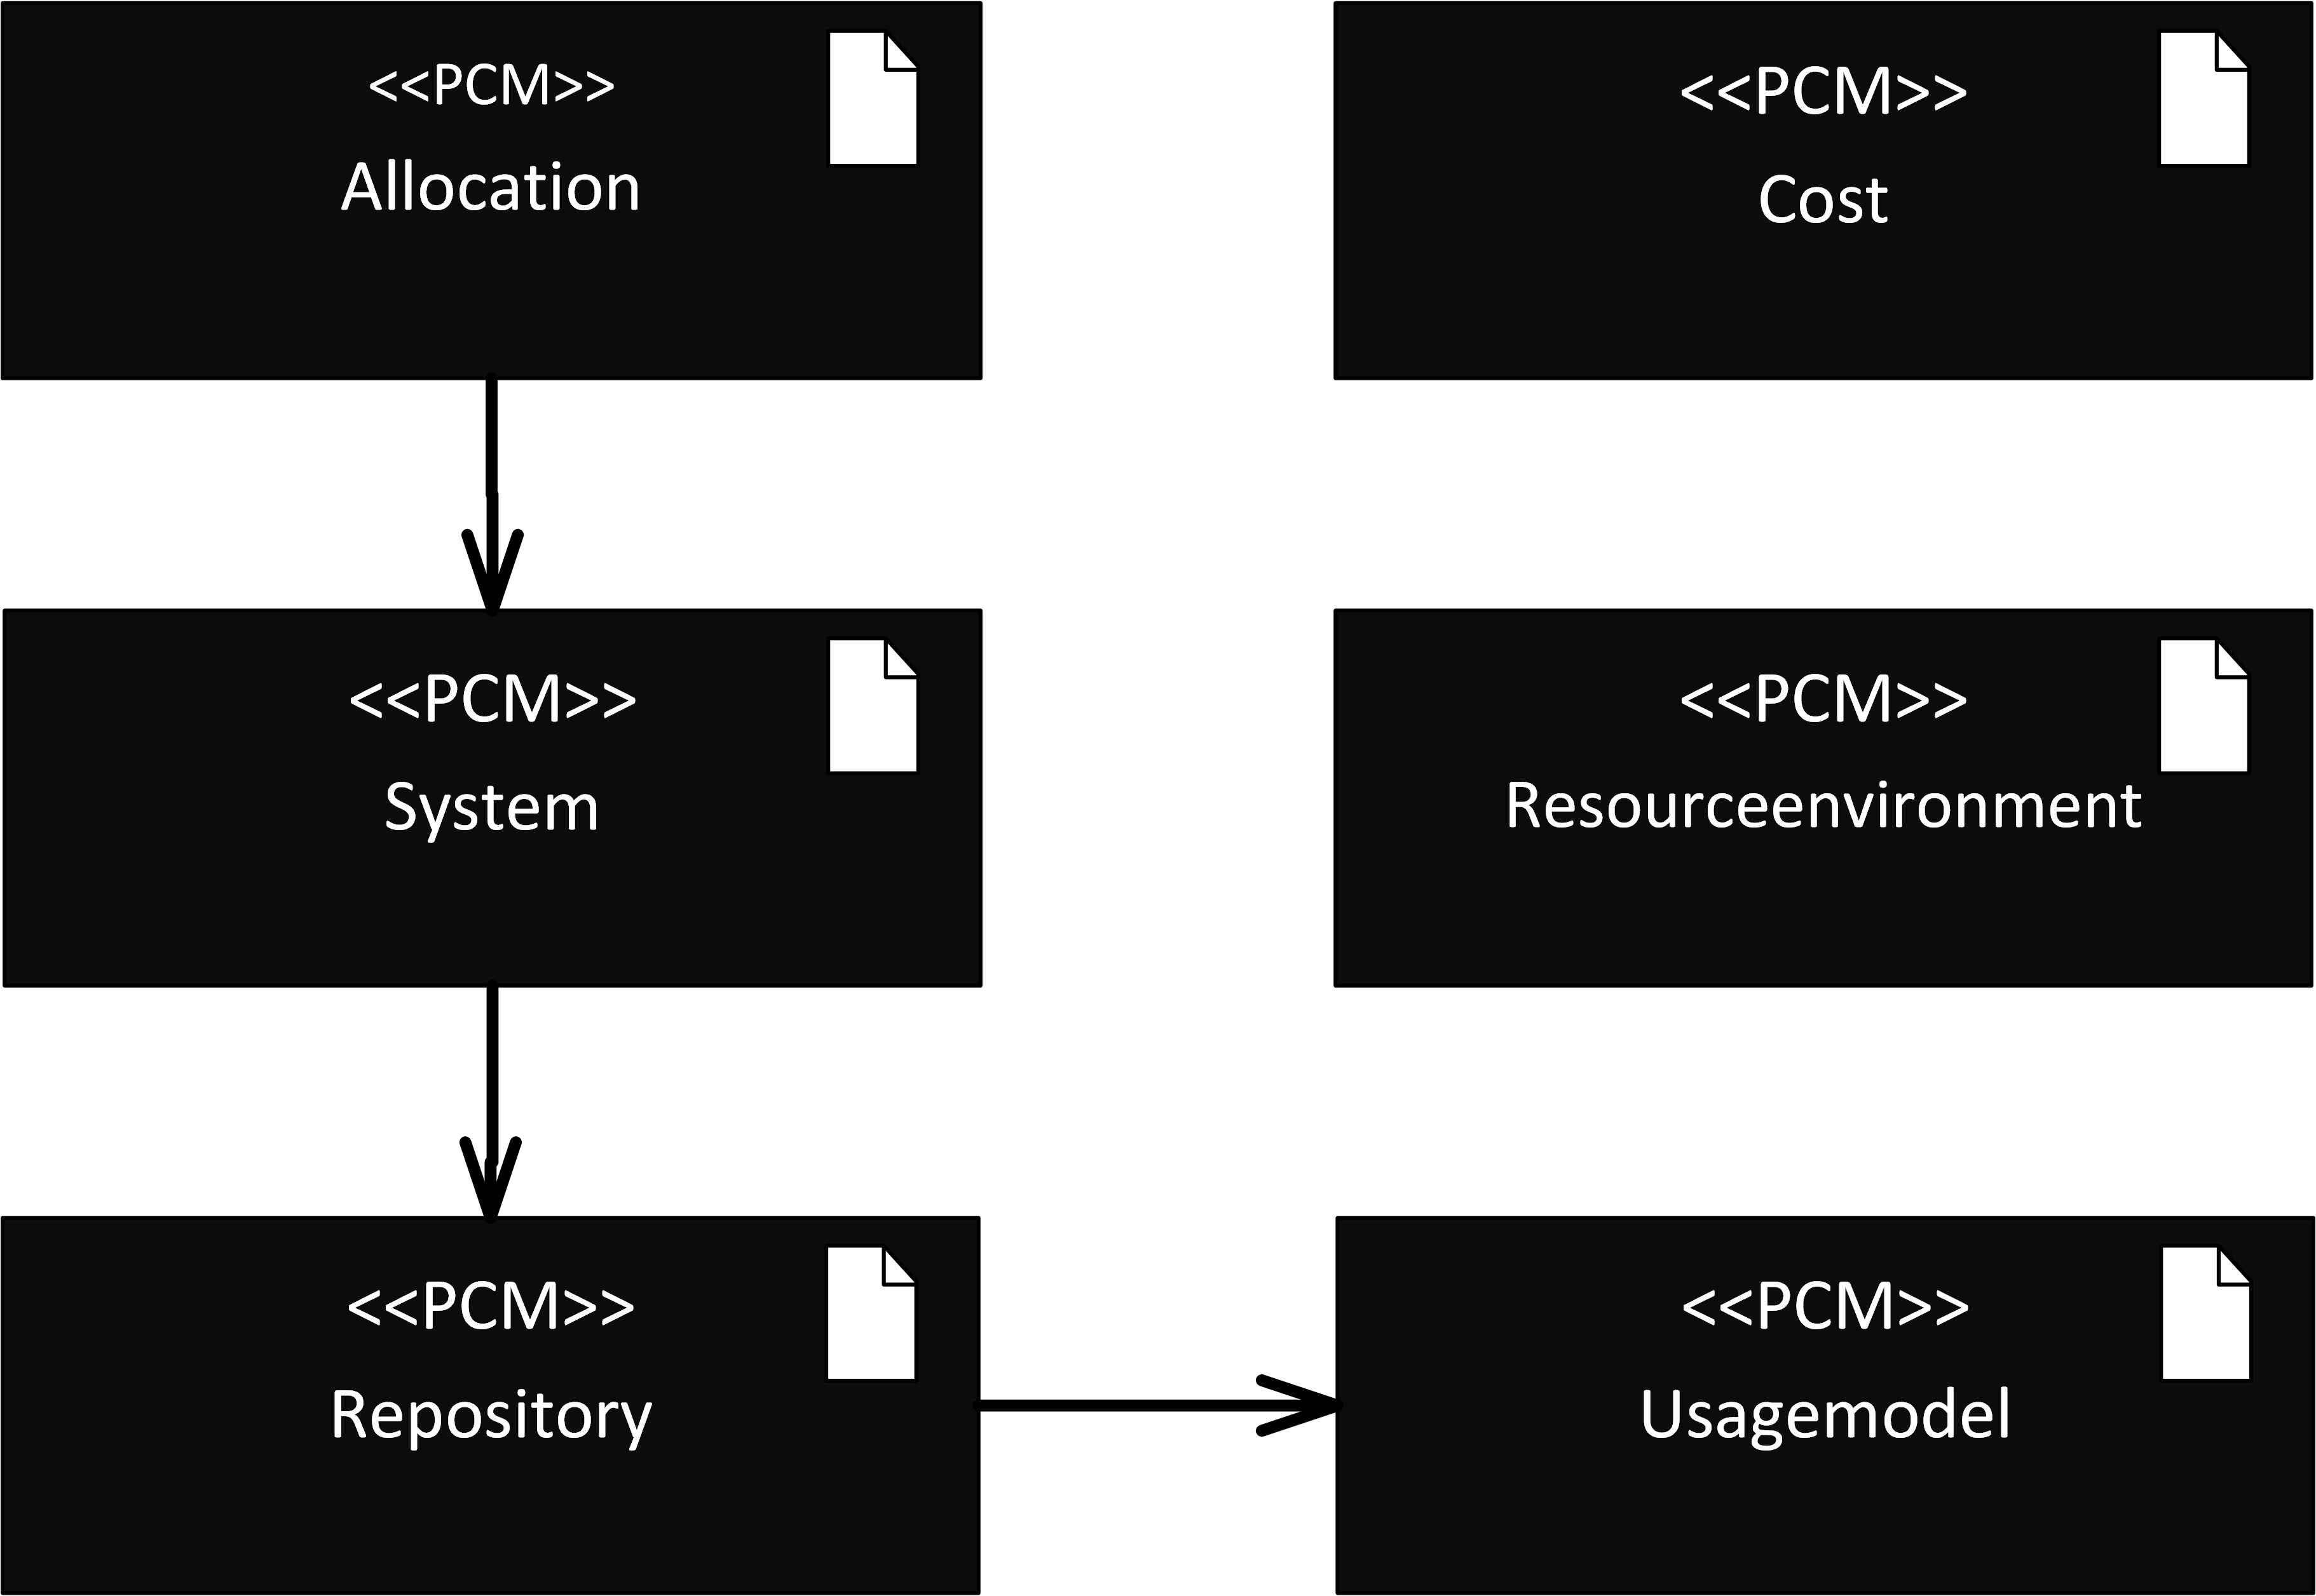

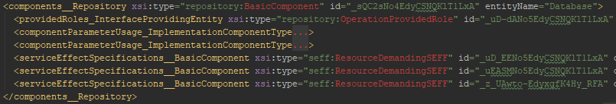
PCM - Zusammenhänge
AllocationDegreeImpl:Allocation_AC_DB <DB> → Server 2
Motivation
Grundlagen
Eigener Ansatz
Evaluation
Herausforderungen
Zusammenfassung
Frederic Born und Ewald Rode
Notes:
Use-Case: Finde die Komponente inkl. Actions, die zur dieser Spalte gehört.
Input-File: AllocationDegreeImpl:Allocation_AC_DB <DB> → Server 2
Wir befinden uns in Allocation und suchen das entsprechende Element durch den entityNamen
Anhand der Id in href können wir zum passenden Element System System
Von dort über href zur Komponente im Repository
Dort stehen wie gesagt, informationen bzgl. Komponenten, Interfaces und Operatoren, usw…

Slide 7
PCM - Zusammenhänge
AllocationDegreeImpl:Allocation_AC_DB <DB> → Server 2
Komponente: Database
Interface: IDB
Operationen: getSmallReport
getBigReport
→ Server 2
Motivation
Grundlagen
Eigener Ansatz
Evaluation
Herausforderungen
Zusammenfassung
Frederic Born und Ewald Rode
Notes:
Allokations-Namen und Server auf den die Komponente soll, die dazu gehört
Wir navigieren durch die PCM Dateien und erhalten die Informationen
Komponente: Datebase
Interface: IDB
Operationen:
getSmallReport → Actions
getBigReport → Actions
Diese Art der Informationsbeschaffung / Navigation ist später noch sehr wichtig
Das Beispiel hier ist nur ein möglicher Pfad → Klick

Slide 8
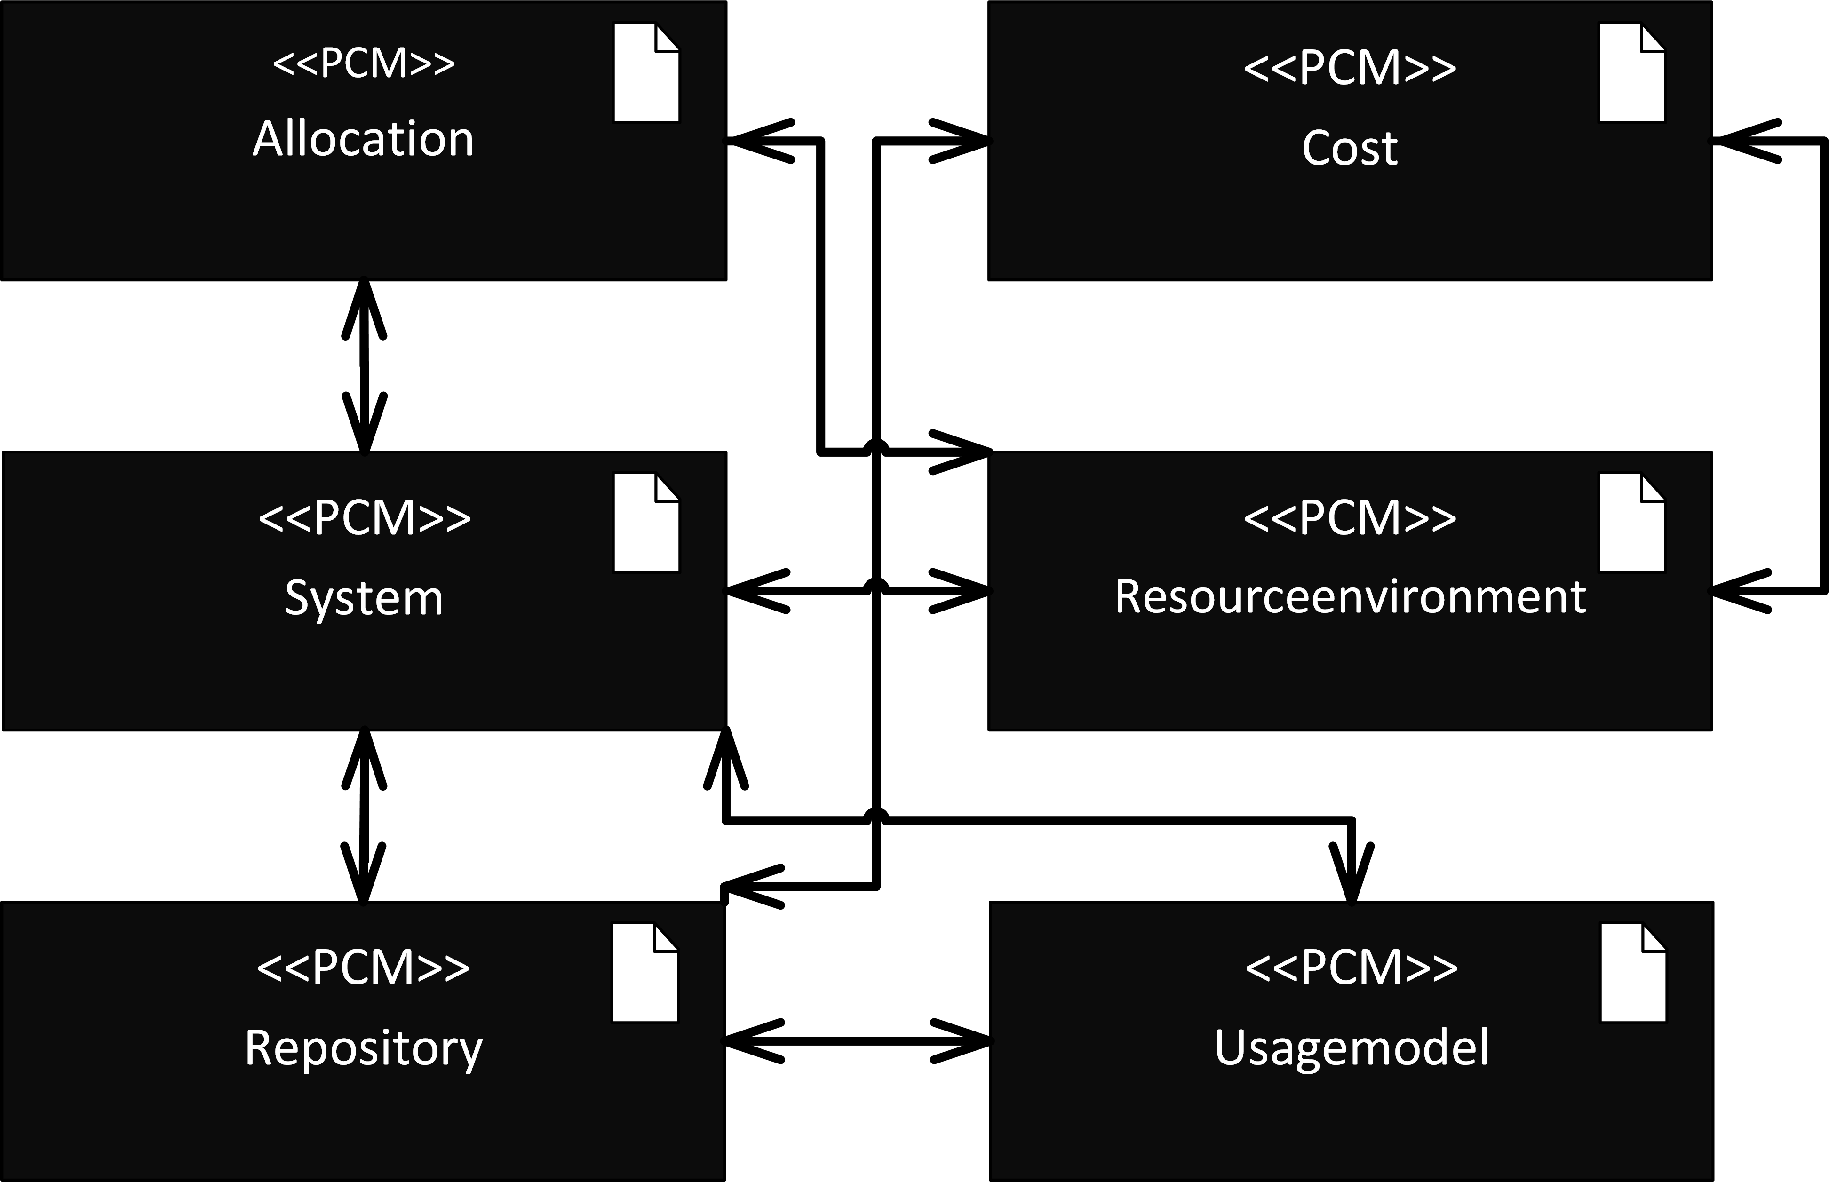
PCM - Zusammenhänge
Motivation
Grundlagen
Eigener Ansatz
Evaluation
Herausforderungen
Zusammenfassung
Frederic Born und Ewald Rode
Notes:
Es sind wie hier zu sehen noch weitere Pfade möglich und notwendig!
Z.B. wird im usagemodel spezifiziert mit welcher Wahrscheinlichkeit ein Nutzer, z.B.
getSmallReport
getBigReport
ausführt

Slide 9
PerOpteryx
Optimierungsframework
Auf Basis von modellbasierter Vorhersagetechnik
z.B. Layered Queying Network (LQN)
Wird als eine Reihe von Eclipse-Plugins realisiert:
PCM2LQN-Transformation
LQN Solver (LQNS)
…
Quelle: [2]
Motivation
Grundlagen
Eigener Ansatz
Evaluation
Herausforderungen
Zusammenfassung
Frederic Born und Ewald Rode
Notes:
Zur Erinnerung → Ziel: Beispiel-Allokation angeben > Analysieren > Machine Learning
In dem Zusammenhang würde ich gerne PerOpteryx vorstellen:
Optimierungsframwork zur Verbesserung komponentenbasierter Softwarearchitekturen
Optimierung auf basis modellbasierter Vorhersagetechniken
Z.B. Layered-Queying-Network (LQN) (genau Quelle), wichtig:
→ gesamt Reaktionszeit = Reaktionszeiten einzelner Aufgaben, die abgearbeitet werden
PerOpteryx benutzt eben solche LQN-Modelle → PCM2LQN zur Transformation (nächste Folie)
LQNS Auswertung von LQN-Modellen → Reaktionszeit, Durchsatz …
Das ist im Prinzip genau dass, was wir auch wollen nur auf Basis von Eclipse → für uns nicht ohne Weiteres verwendbar
Also lautet eine wichtige Frage: wie transformiert man PCM in LQN?
LQN-Modell kann im XML LQN Schema gespeichert werden → Klick

Slide 10

LQN XML Schema (unvollständig)
<lqn-model>
</lqn-model>
<solver-params />
<processor name="Database_IDB_getSmallReport_Processor">
</processor>
<task name="Database_IDB_getSmallReport_Task">
</task>
<entry name="Database_IDB_getSmallReport_Entry">
<task-activities>
</task-activities>
<activity name="Start">… <precedence></> …
…
Motivation
Grundlagen
Eigener Ansatz
Evaluation
Herausforderungen
Zusammenfassung
Frederic Born und Ewald Rode
Notes:
Aus was besteht diesen Schema?
solver-params: Parameter für den LQNS
Prozessor: unterschiedliche Arten von Prozessoren für Komponenten, CPU, usw..
Jeder Prozessor hat eine task, mind eine entry
Je nach entry typ → Task-Activities
→ Activity = Start, Action, Stop
→ Precedence = Start-> Action -> Stop
Da das nun etwas abstrakt war, habe ich hier noch ein transformiertes Modell zum Verständnis (Simpleres Beispiel als BRS)

Slide 11
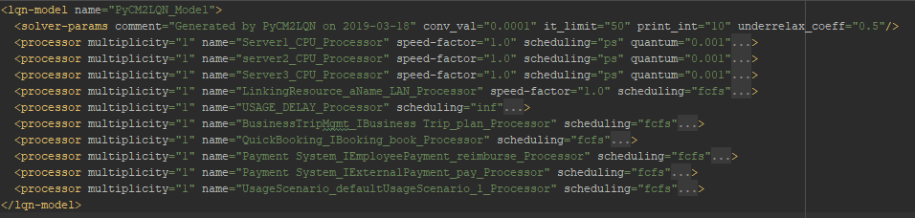
LQN XML Schema Beispiel
Motivation
Grundlagen
Eigener Ansatz
Evaluation
Herausforderungen
Zusammenfassung
Frederic Born und Ewald Rode
Notes:
BUFFER!
Als erstes sehen wir solver-params, dann einige Processors
Im Folgenden bezeichnen wir
Server… als CPU-Prozessoren
LinkinResource als Linkin-Resource-Prozessoren
Usage-Delay-Prozessor
Komponenten-Interface-Prozessoren
Usage-Scenario-Prozessor
Loop-Prozessoren (Für BRS relevant)
Das was Sie hier sehen spielt eine essentielle Rolle in diesem Praktikum

Slide 12
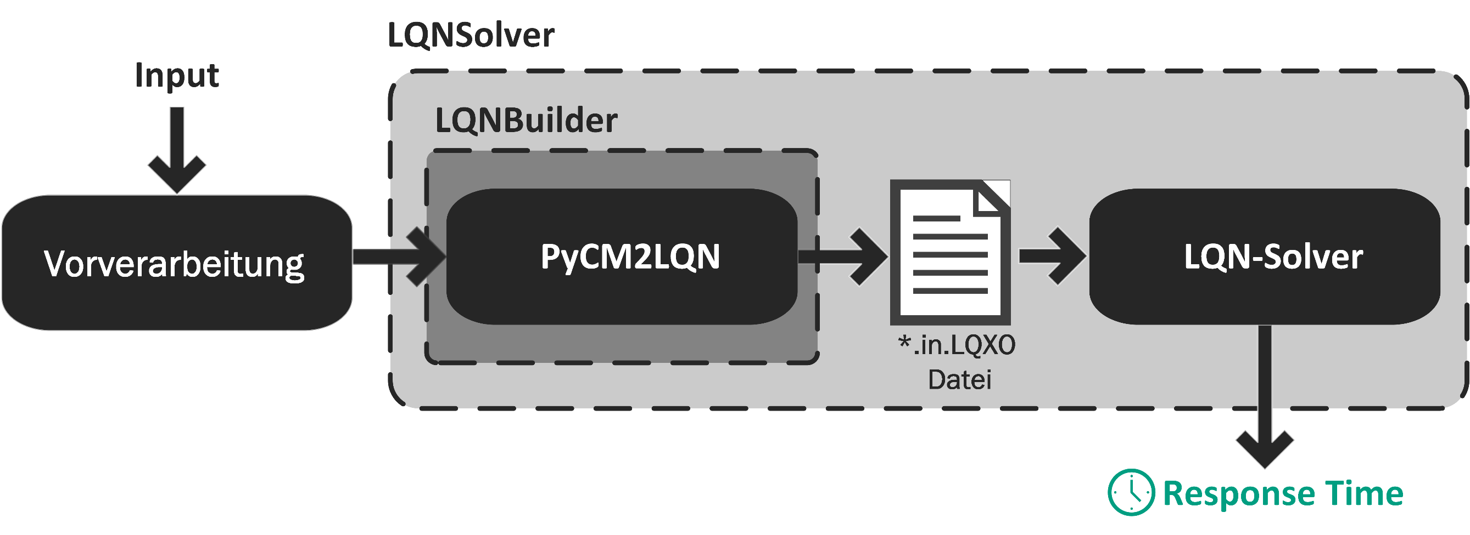
Eigener Ansatz: PyOpteryx
Motivation
Grundlagen
Eigener Ansatz
Evaluation
Herausforderungen
Zusammenfassung
Frederic Born und Ewald Rode
Notes:
Unser Ansatz funktioniert sehr ähnlich zu PerOpteryx, nur in eben Python
Wir bekommen eine Input-Allokation, CPU-Raten, usw..
Wir holen uns bestimmte Informationen, für unsere Transformation in Vorverarbeitung
Diese Infos werden an LQNSolver-Klasse weitergeleitet → Weiter an den LQNBuilder
Dort PyCM2LQN-Transformation von PCM
Anhand der Transforation wird im LQNSolver, ein Subprocess gestartet und mittels LQNS analysiert
Zurück bekommen wir die berechnete Response Time für die Eingabe
Ab hier übernimmt Ewald und geht ein bisschen mehr ins Detail

Slide 13
Vorverarbeitung
Cache
Alle PCM Dateien
Mapping
Zusammengesetzte Komponente → Optionen
Komponenten ID → CPU ID
CPU-Prozessornamen → CPU ID
CPU ID → CPU Rate
CPU ID → SEFF ID
Liste von Composite Components
Motivation
Grundlagen
Eigener Ansatz
Evaluation
Herausforderungen
Zusammenfassung
Frederic Born und Ewald Rode
Notes:
Cache
Alle PCM Dateien
Mapping
Zusammengesetzte Komponente → Optionen
Komponenten ID → CPU ID
CPU-Prozessornamen → CPU ID
CPU ID → CPU Rate
CPU ID → SEFF ID
Liste von Composite Components

Slide 14
PyCM2LQN Transformation
Motivation
Grundlagen
Eigener Ansatz
Evaluation
Herausforderungen
Zusammenfassung
Frederic Born und Ewald Rode
Notes:
(Wie von Frederic bereits vorgestellt, ) sehen so Input Dateien aus
Solver Parameter mit Default Werten
Verschiedene Processoren
CPU
Linking Resource
Komponenten Interface Prozessoren
Usagescenario
Loop Prozessoren

Slide 15
PyCM2LQN Transformation
Erstelle CPU-Prozessoren
Erstelle Linking-Resourcen-Prozessoren
Erstelle Komponenten-Interface-Prozessoren
Füge Actions hinzu
Erstelle Nutzungsszenario-Prozessoren
Füge Actions hinzu
Erstelle Loop-Prozessoren
Füge Actions hinzu
Finalisierung
Motivation
Grundlagen
Eigener Ansatz
Evaluation
Herausforderungen
Zusammenfassung
Frederic Born und Ewald Rode
Notes:
Finalisierung:
Löschen nicht genutzter Server
Precedence Duplikat Error Check
Füge InternalActions zu CPU Prozessoren hinzu

Slide 16
LQNSolver
Kommandozeilen Werkzeug
Analytische Untersuchung eines LQN-Modells
Reaktionszeit
Durchsatz
…
Input = Transformiertes LQN-Modell als *.in.LQXO-Datei
Output = *.out.LQXO-Datei
Reaktionszeit
Motivation
Grundlagen
Eigener Ansatz
Evaluation
Herausforderungen
Zusammenfassung
Frederic Born und Ewald Rode
Notes:
Kommandozeilen Werkzeug, entwickelt an der Carleton University, Kanada
Analyse von LQN-Modellen
Input
XML
Host Demand Mean
Allokation
Output

Slide 17
Evaluation
Vorgehensweise
Beispiele mit Hilfe PerOpteryx generiert
CSV-Datei
Vergleich der durch PyOpteryx berechneten Ergebnisse mit den berechneten Ergebnissen von Peropteryx (Goldstandard)
Ausschließen von Beispielen
Berechnen verbliebener Beispiele
Ausschlusskriterien für Beispiele:
response time == invalid
response time == alte response time
Motivation
Grundlagen
Eigener Ansatz
Evaluation
Herausforderungen
Zusammenfassung
Frederic Born und Ewald Rode
Notes:
Vorgehensweise
Beispiele mit Hilfe PerOpteryx generiert
CSV-Datei
Vergleich der durch PyOpteryx berechneten Ergebnisse mit den berechneten Ergebnissen von Peropteryx (Goldstandard)
Ausschließen von Beispielen
Berechnen verbliebener Beispiele
Ausschlusskriterien für Beispiele:
response time == invalid
response time == alte response time

Slide 18
Evaluation
Simple Heuristics Example
 | # Testbeispiele
Gesamt | 10000
Valide | 2800
Korrekt | 2800
Fehlerhaft | 0
Rundungsbedingt fehlerhaft | 0
Genauigkeit | 100%
Motivation
Grundlagen
Eigener Ansatz
Evaluation
Herausforderungen
Zusammenfassung
Frederic Born und Ewald Rode

Slide 19
Evaluation
Business Reporting System
 | # Testbeispiele
Gesamt | 12600
Valide | 12432
Korrekt | 12324
Fehlerhaft | 108
Rundungsbedingt fehlerhaft | 102
Genauigkeit | 99,13% (abzgl. Rundungsfehler 99,99%)
Motivation
Grundlagen
Eigener Ansatz
Evaluation
Herausforderungen
Zusammenfassung
Frederic Born und Ewald Rode

Slide 20
Evaluation
max Abweichung Ist vs. Soll
Δmax = 0.03
Vorkommende Fehler
0.003
0.004
0.008
0.021
0.03
Motivation
Grundlagen
Eigener Ansatz
Evaluation
Herausforderungen
Zusammenfassung
Frederic Born und Ewald Rode
Notes:
max Abweichung Ist vs. Soll
Δmax = 0.03
Vorkommende Fehler
0.003
0.004
0.008
0.021
0.03

Slide 21
Herausforderungen
Erstellen valider XML-Dateien als Input für LQNSolver
Unvollständige Dokumentation
Fehlermeldungen teilweise nicht aussagekräftig
Assertion Failed! newEntry != null
Vergleich von XML-Dateien
SimpleHeuristicsExample ca. 450 Zeilen
BusinessReportingSystem ca. 2800 Zeilen
Sortier-Skript
XML Differenzwerkzeuge
Motivation
Grundlagen
Eigener Ansatz
Evaluation
Herausforderungen
Zusammenfassung
Frederic Born und Ewald Rode
Notes:
Erstellen valider XML-Dateien als Input für LQNSolver
Unvollständige Dokumentation
Fehlermeldungen teilweise nicht aussagekräftig
Assertion Failed! newEntry != null
Vergleich von XML-Dateien
SimpleHeuristicsExample ca. 450 Zeilen
BusinessReportingSystem ca. 2800 Zeilen
Sortier-Skript
XML Differenzwerkzeuge

Slide 22
Zusammenfassung
Erfolgreiche Transformation
Evaluierung mit PerOpteryx
99,99% Genauigkeit
Future Work
Stochastic Expressions(StoEx)
"(DoublePDF[(1.2;0.15)(1.3;0.4)(1.4;0.3)(1.5;0.15)]+1.2)/20/100" = 1.20625 E-3
Generalisierung
Motivation
Grundlagen
Eigener Ansatz
Evaluation
Herausforderungen
Zusammenfassung
Frederic Born und Ewald Rode
Notes:
Erfolgreiche Transformation
Evaluierung mit PerOpteryx
99,99% Genauigkeit
Future Work
Stochastic Expressions(StoEx)
"(DoublePDF[(1.2;0.15)(1.3;0.4)(1.4;0.3)(1.5;0.15)]+1.2)/20/100" = 1.20625 E-3
Generalisierung

Slide 23
Quellenverzeichnis
[1] Steen Becker, Heiko Koziolek und Ralf Reussner. “The Palladio Component Model for Model-driven Performance Prediction”. In: Journal of Systems and Software 82 (2009), S. 3–22. doi: 10.1016/j.jss.2008.03.066. url: http://dx.doi.org/10.1016/j.jss.2008.03.066
[2] Anne Martens u. a. “Automatically improve software architecture models for performance, reliability, and cost using evolutionary algorithms”. In: Proceedings of the first joint WOSP/SIPEW international conference on Performance engineering. ACM. 2010, S. 105–116.
[3] Anne Koziolek. PerOpteryx. English. 26.02.2019. url: https://sdqweb.ipd.kit.edu/wiki/PerOpteryx
Motivation
Grundlagen
Eigener Ansatz
Evaluation
Herausforderungen
Zusammenfassung
Frederic Born und Ewald Rode

Slide 24
Vielen Dank für die Aufmerksamkeit!
Motivation
Grundlagen
Eigener Ansatz
Evaluation
Herausforderungen
Zusammenfassung
Frederic Born und Ewald Rode
Notes:
Danke an Daniel für Betreuung!
Vielen Dank für die Aufmerksamkeit
Wir beantworten jetzt Fragen

